Slide 1
Основные технологии сероочистки, используемые в энергетике
ОАО «Всероссийский теплотехнический институт»
Володин А.М.
(495) 137-77-70 доб.26-76
E-mail: AMVolodin@vti.ru
vti.oza.av@list.ru

Slide 2
Методы и технологии очистки дымовых газов от оксидов серы
Процессы с использованием щелочноземельных металлов Процесс с известняком/известью Процесс с оксидом магния Процессы с щелочными металлами Нерегенерируемые процессы на основе щелочных металлов, Процесс с двойной щелочью Процессы с сульфитом-бисульфитом щелочных металлов (Wellman-Lord) Процесс ELSORB Процесс электродиализной регенерации (SOXAL) Процесс электролитической регенерации (Stone & Webster/Ionics) Процесс с оксидом цинка Цитратный процесс Аммиачные процессы Аммиачный процесс с регенерацией тепла Процесс извлечения диоксида серы Cominco Процесс с аммиаком – бисульфатом аммония (АВС) Каталитический/IFP/CEC аммиачный процесс Процесс Walther Процесс ATS TechnologyTM Процесс с сульфатом аммония General Electric | Двойной щелочной процесс с аммиаком-известью Аммиак - Пирофосфат кальция Процессы с водным раствором сульфата алюминия Двойной щелочной процесс Dowa Сульфид железа (II) с регенерацией тепла Процесс Sulf-X Процессы с серной кислотой Процесс Chioda Thoroughbred 101 Процесс ISPRA на основе брома Процесс Noell-KRC на основе перекиси Аминные процессы с регенерацией тепла Сульфидиновый процесс Процесс ASARC Процесс CANSOLV Процесс Dow Процессы с морской водой Процесс с морской водой Flakt-Hydro Процесс с морской водой Bechtel Процессы с морской водой Bischoff Процессы с физическими растворителями Процесс Solinox Процесс с расплавленной солью Процессы с распылительными сушилками Процесс с водным раствором карбоната Процесс с распылительной сушилкой известковой пульпы

Slide 3
Методы и технологии очистки дымовых газов от оксидов серы (продолжение)
Процесс с распылительной сушилкой в канале Процесс с распылительной сушилкой газовзвеси Процессы сухой сорбции Вдувание сухих твердых частиц щелочи Процессы с сухой известью/известняком Процессы с сухой содой Процессы с сухими оксидами металлов Процессы с пощелаченной окисью алюминия Процессы адсорбции Процесс адсорбции углеродом с регенерацией промывочной воды Процесс адсорбции углеродом с регенерацией тепла Другие процессы с активированным углем Процессы каталитического окисления Процесс SNOX Процесс Cat-Ox Каталитическое окисление/электрохимический процесс Процессы каталитического окисления Процесс SNOX Процесс Cat-Ox Каталитическое окисление/электрохимический процесс | Процессы с химическими реакциями, вызванными облучением газовой фазы Электронно-лучевой процесс Ebara Электрохимическое превращение в серу Восстановление газовой фазы Процесс очистки дымового газа (FGC) Parsons

Slide 4
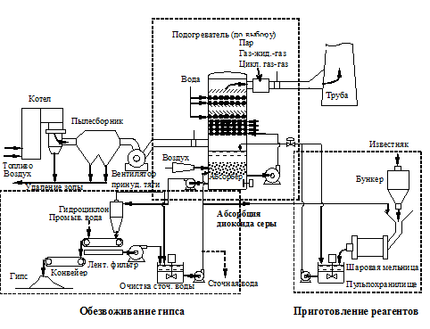
ИЗВЕСТЬ-ИЗВЕСТНЯКОВЫЕ (нерегенеративные) МОКРЫЕ МЕТОДЫ СЕРООЧИСТКИ
Типичная технологическая схема удаления SO2 известняковым методом с принудительным окислением

Slide 5
ЗАРУБЕЖНЫЕ МЕТОДЫ МОКРОЙ СЕРООЧИСТКИ
(с получением гипса)
Схема очистки дымовых газов по методу фирмы Бишофф:
1 - котел с РВП; 2 - электрофильтр; 3 - дымосос; 4 - газовый регенеративный подогреватель; 5 - смеситель; 6 - абсорбер; 7 - бункер известняка; 8 - емкость для приготовления суспензии; 9 - емкость для готовой суспензии; 10 - гидроциклон 1-ой ступени; 11 - гидроциклон 2-ой ступени; 12 - центрифуги; 13 - бункер гипса; 14 - узел очистки сточных вод установки; 15 - камерный фильтр; 16 - дымовая труба; 17-20 - насосы; 21 - компрессорная установка
Схема установки известнякового метода сероочистки дымовых газов по методу «Хемико»
1- котел; 2 - электрофильтр; 3 - дымосос; 4 - абсорбер; 5, 10, 13, 15 - насосы; 6 - бункер извести; 7 - емкость для гашения извести; 8 - вода; 9 - емкость для известковой суспензии; 11 - сгуститель; 12 - центрифуга; 14 - отстойник; 16 - дымовая труба

Slide 6
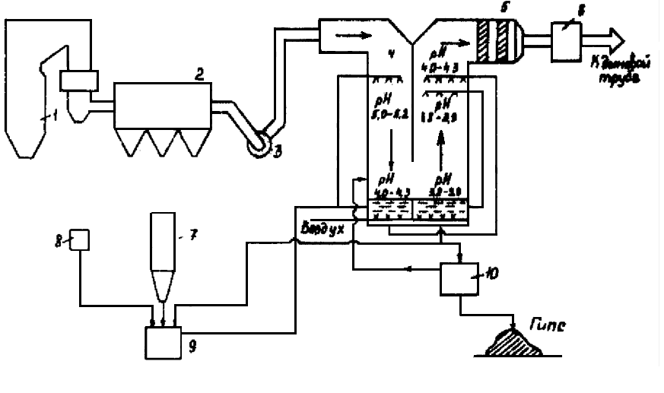
ЗАРУБЕЖНЫЕ МЕТОДЫ МОКРОЙ СЕРООЧИСТКИ
(с получением гипса)
Схема очистки дымовых газов по методу Лурги (Германия):
1 - котел; 2 - электрофильтр; 3 - дымосос; 4 - абсорбер; 5 - каплеуловитель; 6 - подогреватель дымовых газов; 7 - бункер известняка; 8 - емкость с карбоновой кислотой; 9 - емкость приготовления свежего промывочного раствора; 10 - узел обезвоживания гипса
Схема сероочистной установки по мокрому известняковому методу (фирмы Хитачи):
1 - котел; 2 - электрофильтр; 3 - дымосос; 4 - регенеративный газовый подогреватель; 5 - предвключенный скруббер; 6 - циркуляционная емкость скруббера; 7, 10, 12, 16, 20, 22, 25 - насосы; 8 - абсорбер; 9 - дымовая труба; 11 - окислительная емкость; 13 - окислительная башня; 14 - сгуститель; 15 - емкость сгустителя; 17 - центрифуги; 18 - конвейер; 19 - емкость центрифуг; 21 - емкость осветленной воды; 23 - емкость известняка; 24 - емкость для приготовления суспензии; 26 - переключающий шибер

Slide 7
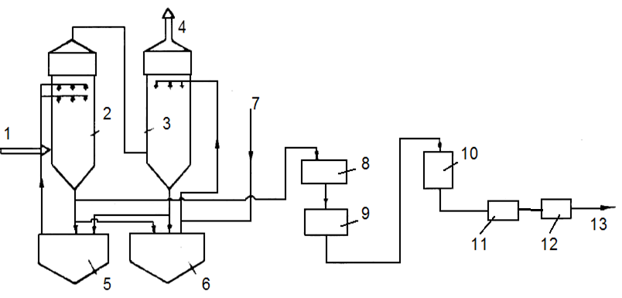
Отечественная технологическая схема мокрой известняковой сероочистки на Губкинской ТЭЦ
(с получением двухводного гипса)
Схема опытно-экспериментальной установки Губкинской ТЭЦ
1- дымовые газы от котла; 2 – абсорбер первой ступени; 3 – абсорбер второй ступени; 4 – выход очищенных газов к дымовой трубе; 5, 6 – циркуляционные сборники; 7 – линия подачи известняковой суспензии; 8 – сгуститель пульпы; 9 – сборник сгущенной пульпы; 10 – автоклав; 11 – вакуумный фильтр; 12 – сушилка; 13 – гипс на склад
Годы эксплуатации: 1990-1993
Диаметр абсорбера- 3 м; Высота -12,6 м;
Объемный поток дымового газа -150000м3/ч;
Ресурс работы форсунок -6000 часов;
Степень сероочистки – 85%-90%;

Slide 8
ОСНОВНЫЕ ПРЕИМУЩЕСТВА И НЕДОСТАТКИ ИЗВЕСТЬ-ИЗВЕСТНЯКОВЫХ МОКРЫХ МЕТОДОВ СЕРООЧИСТКИ
Преимущества:
высокая достигаемая степень сероочистки газов - до 98%);
получение товарного продукта в виде двухводного гипса;
возможность использования либо природного абсорбента в виде известняка, либо химического поглотителя в виде извести;
высокая надежность;
Недостатки:
охлаждение дымовых газов в процессе очистки до температуры насыщения, что требует их повторного подогрева в специальном подогревателе, усложняющего технологическую схему;
более высокие, чем в других методах сероочистки энергетические затраты;
ограниченные возможности использования гипса как конечного
продукта;
использование абсорберов большего размера, чем в других методах сероочистки (трудности размещения вблизи котла);
образование цементных отложений (гипсовой окалины) внутри абсорбционного оборудования и выполнение требований по гумированию или другой защите внутренней поверхности абсорберов от цементных отложений;
изготовление форсунок распыления из устойчивого к истиранию материала (карборунд).

Slide 9
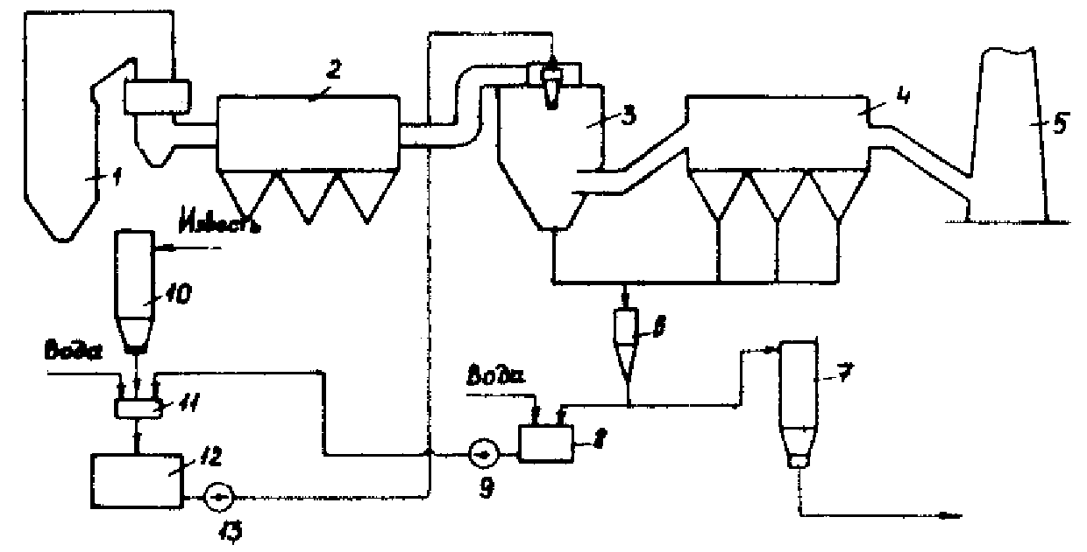
МОКРО-СУХИЕ МЕТОДЫ СЕРООЧИСТКИ
Аппарат для закручивания потока дымовых газов:1 - вход газа; 2 - закручивающее устройство; 3 - ротационный распылитель; 4 - абсорбент; 5 - корпус абсорбера; 6 - выход газа; 7 - выход продуктов реакции
Схема установки сероочистки по методу распылительной абсорбции, разработанная фирмой Ниро-Атомайзер:1 - котел; 2 - фильтр предварительной очистки; 3 - распылительная сушилка; 4 - фильтр окончательной очистки; 5 - труба; 6 - промежуточная емкость для конечного продукта; 7 - бункер конечного продукта; 8 - смесительная емкость; 9, 13 - насосы; 10 - бункер извести; 11 - емкость для гашения извести; 12 - дозировочная емкость
Схема установки очистки дымовых газов от сернистого ангидрида по методу «Драйпак»:
1 - котел с РВП; 2 - электрофильтр предварительной очистки; 3 - абсорбер - распылительная сушилка; 4 - электрофильтр окончательной очистки; 5 - дымосос; 6 - труба; 7 - силос сухой зоны; 8 - силос извести; 9 - емкость для гашения извести; 10 - емкость для готовой известковой суспензии; 11 - силос рециркулирующих продуктов реакции и сухой извести; 12 - смеситель; 13 - дозировочная емкость; 14 - силос продуктов реакции; 15 - компрессор; 16, 17, 18, 19 - насосы

Slide 10
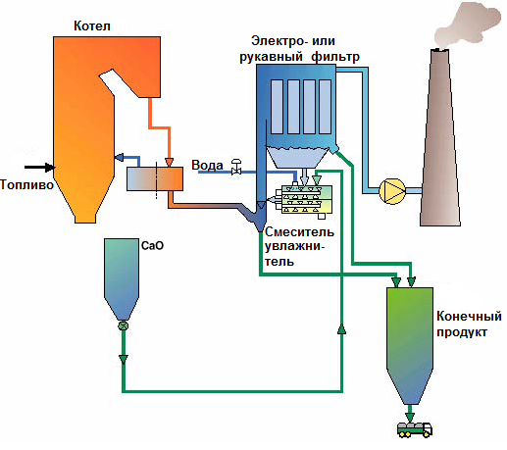
Метод и технология «NID»
Преимущества:
Использование в качестве адсорбента отходов фильтров золы при их соотношении к негашеной извести 10:1
Компактность действующего оборудования
Отсутствие отходов водных стоков
Недостатки:
Невысокая степень сероочистки для дымовых газов высокосернистых углей
Необходимость высокоточного дозирования компонентов с использованием сложных автоматизированных систем
Использование опасного компонента негашеной извести и известкового хозяйства

Slide 11
ОСНОВНЫЕ ПРЕИМУЩЕСТВА И НЕДОСТАТКИ МОКРО-СУХИХ МЕТОДОВ СЕРООЧИСТКИ
Преимущества:
1. Достигаемая степень очистки газов (до 60%);
2. Получение продукта в сухом виде и отсутствие в связи с этим сточных вод;
3. Отсутствие необходимости в подготовке газов;
4. Высокая степень использования реагента;
5. Высокая надежность и простота обслуживания;
6. Простота аппаратного исполнения;
7. Меньшие, чем при мокром способе, капитальные и эксплуатационные затраты (примерно на 25...30% при ηSО2=55...60%);
8. Высокий коэффициент готовности, примерно 93% (как и у котельного оборудования .
Недостатки:
1. Применение больших количеств адсорбента и необходимость содержания известкового хозяйства;
2. Ограниченные возможности использования конечного продукта и необходимость его складирования на полигонах;
3 Увеличенные размеры скрубберов, которые часто не размещаются вблизи котла

Slide 12
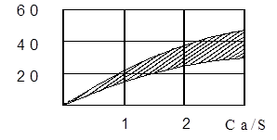
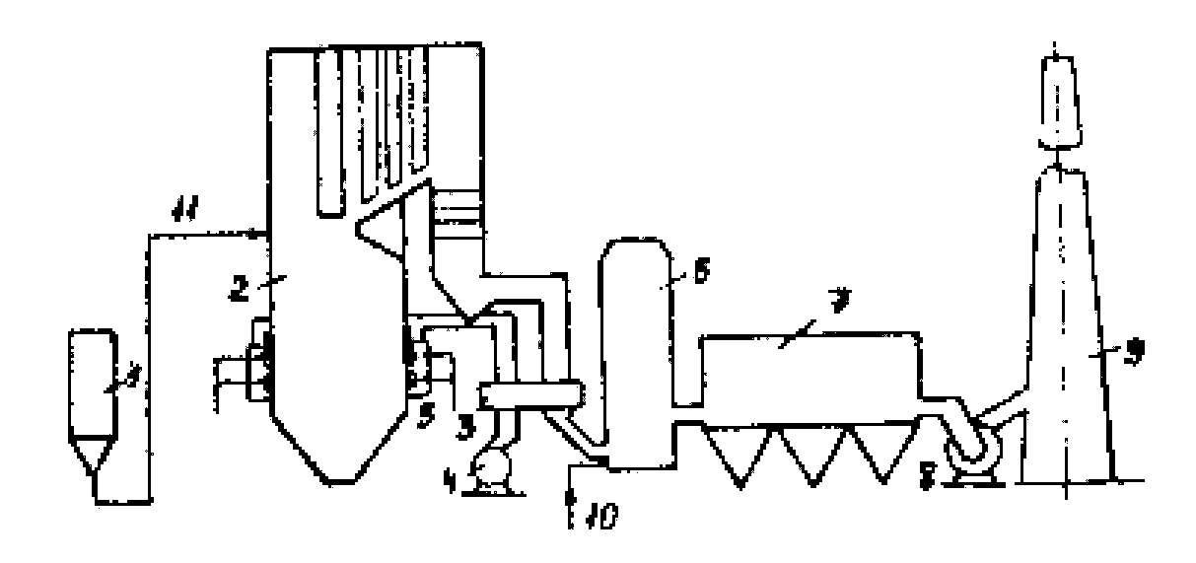
СУХИЕ МЕТОДЫ СЕРООЧИСТКИ
Известняковый сухой аддитивный метод
1. Тонкоразмолотый известняк вводится в топку котла, известняк обжигается (кальцинируется) с образованием окиси кальция и углекислоты:
СаСО3 → СаО + СО2
2. При температуре дымовых газов 500...900 ОС окись кальция взаимодействует с сернистым ангидридом с образованием сульфита кальция:
СаО + SО2 → СаSО3
3. За счет кислорода, содержащегося в дымовых газах, часть сульфита кальция доокисляется в сульфат:
СаSО3 + 0,5О2 → СаSО4
После котла смесь сульфита и сульфата кальция вместе с золой и непрореагиро-вавшей известью улавливается в золоуловителях.
Ввод аддитива в топку осуществлялся по различным схемам:
путем добавки к топливу;
вдуванием в надфакельное пространство;
через горелки в периферийную область факела.
Зависимость степени очистки ηSО2 дымовых газов от соотношения Са/S
Схема установки по методу «Лифак»:
1 - бункер известняка; 2 - котел; 3 - регенеративный воздухоподогреватель; 4 - дутьевой вентилятор; 5 - горелочные устройства; 6 - активационный реактор; 7 - электрофильтр; 8 - дымосос; 9 - труба; 10 - подвод воды; 11 - ввод известняка в топку

Slide 13
ОСНОВНЫЕ ПРЕИМУЩЕСТВА И НЕДОСТАТКИ СУХИХ МЕТОДОВ СЕРООЧИСТКИ
Преимущества:
1.Наиболее простые из всех известных на сегодня методов
сероочистки дымовых газов;
2.Требуют наименьших капитальных и эксплуатационных затрат;
3.Легко реализуются в условиях действующей электростанции.
Недостатки:
1.Низкая эффективность, составляющая в среднем 30...40%;
2.Применение ограничиваются условиями безшлаковочной работы экранов топки и высокотемпературных поверхностей нагрева;
3.Из-за химически активного сульфита кальция в смеси возникает проблема цементации дымохода и складирования отходов.

Slide 14
АММИАЧНЫЕ МЕТОДЫ СЕРООЧИСТКИ
Схема опытно- промышленной установки сероочистки дымовых газов Дорогобужской ТЭЦ по аммиачно-циклическому методу
1 - котел; 2 - циклоны; 3 - сухой электрофильтр; 4 - дымосос; 5 - абсорбер; 6 - мокрый электрофильтр; 7 - нейтрализатор; 8 - осветлитель; 9 - бак осветленной воды; 10, 12, 15, 16 - насосы; 11 - градирня; 13 - сборник насыщенного раствора; 14 - сборник регенерированного раствора; 17 - теплообменник; 18 - десорбер; 19, 20 - сушильная башня; 21, 22 - сборник серной кислоты; 23 вакуум-насос; 24, 25 - теплообменник; 26 - танк жидкого сернистого ангидрида; 27 - фильтр; - 28 - выпарной аппарат; 29 - центрифуга; - сушильный барабан
Период эксплуатации -1998-1990
Степень сероочистки-80-93%

Slide 15
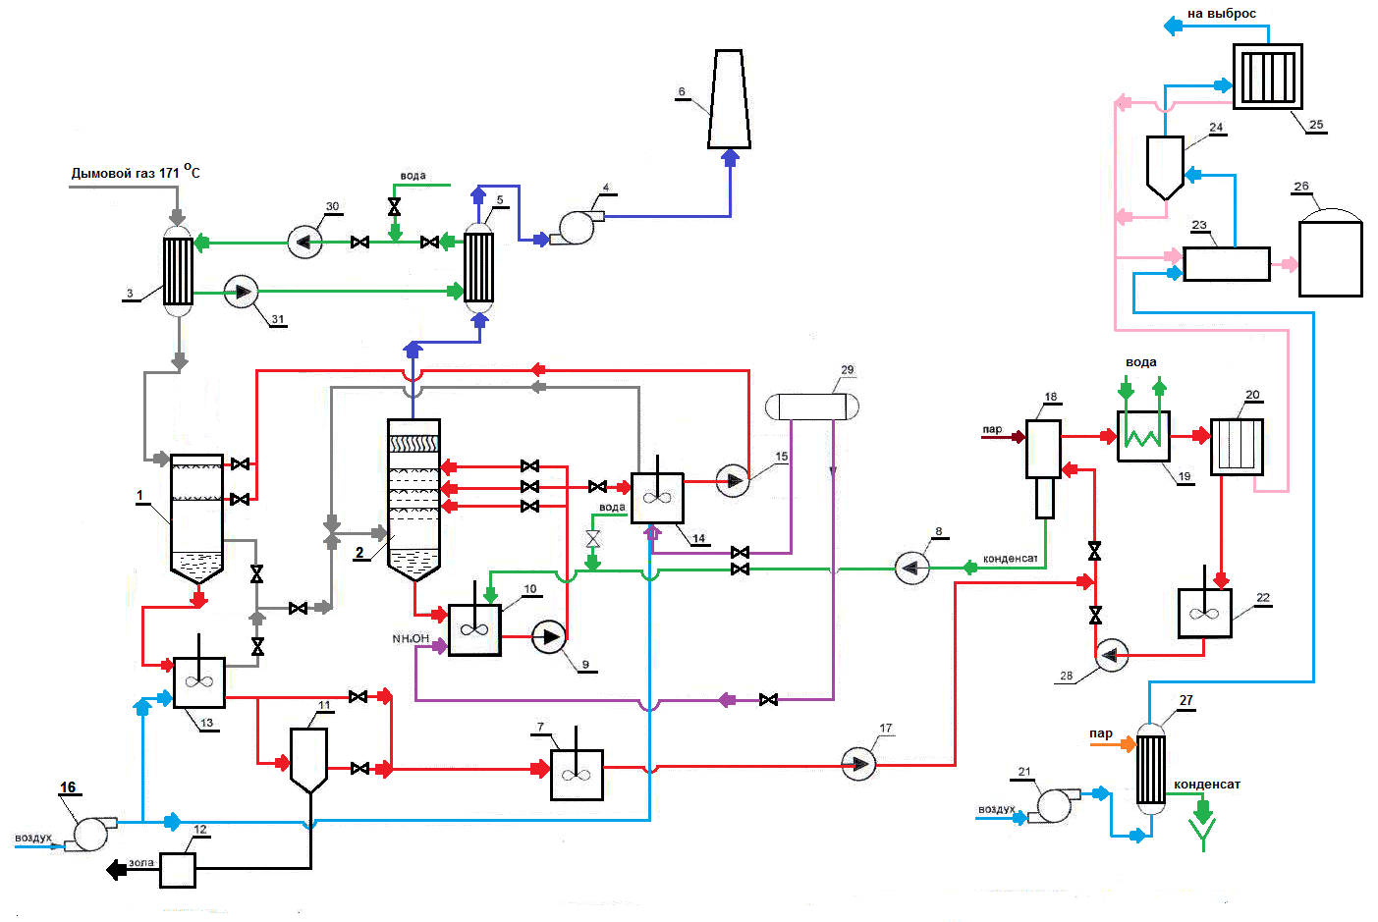
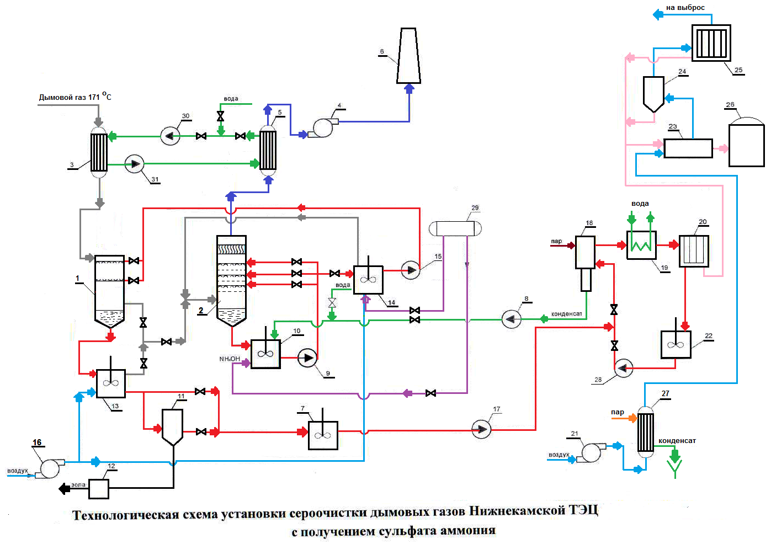
Блок схема промышленной установки сероочистки по аммиачно- сульфатному методу при сжигании нефтяного кокса (проект Нижнекамской ТЭЦ)

Slide 16
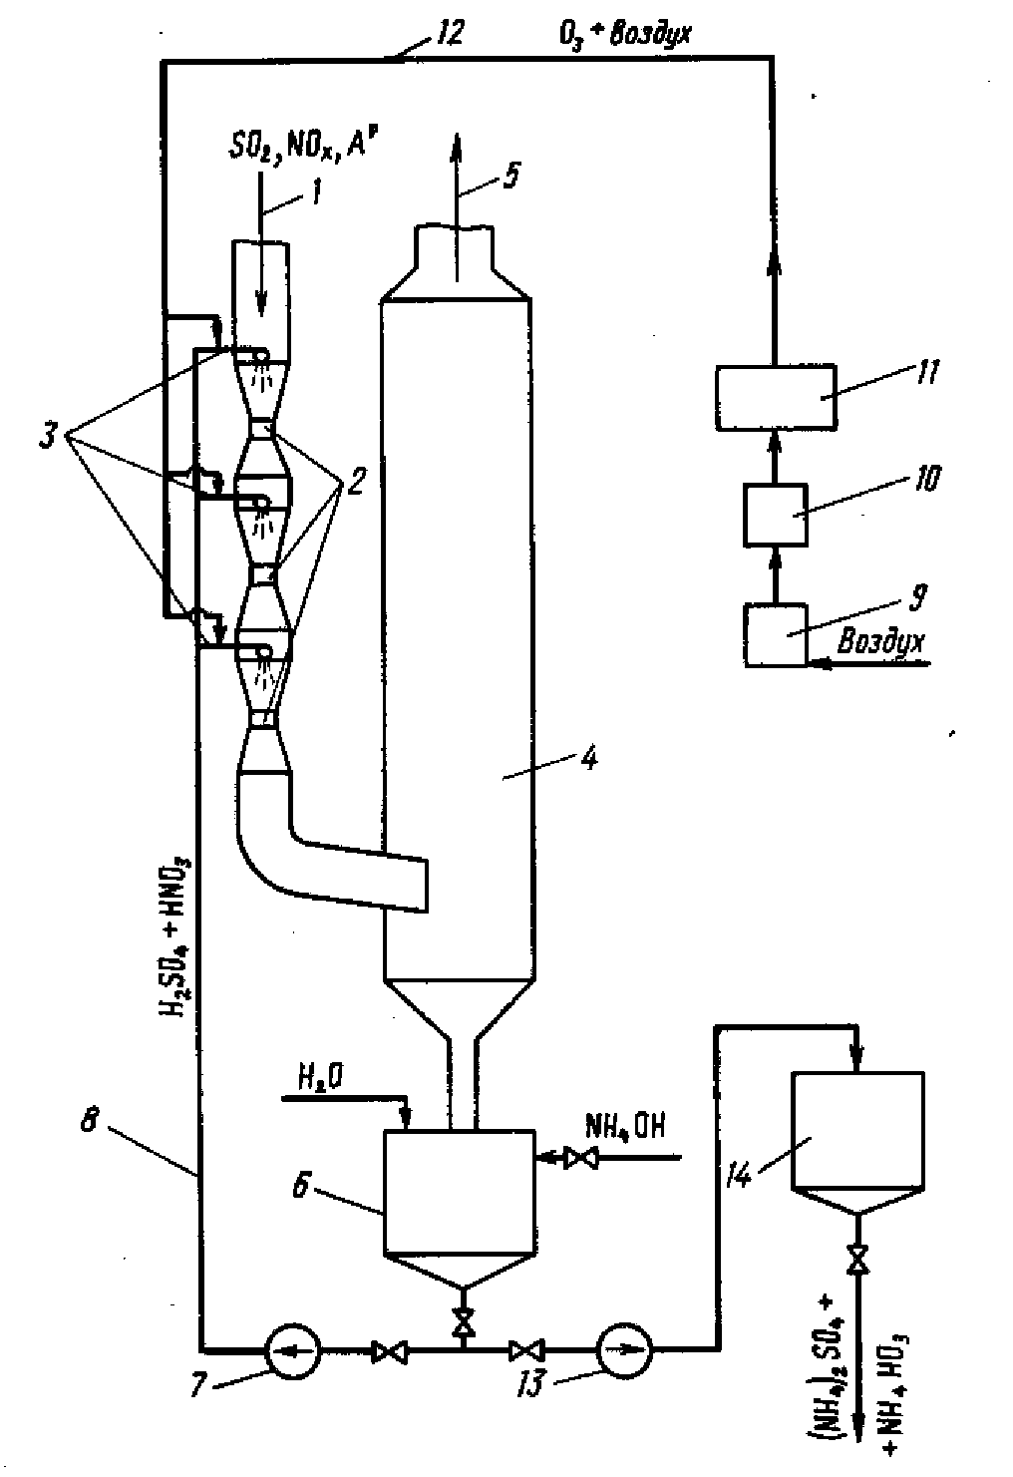
Озонно-аммиачный метод совместного получения сульфата и нитрата аммония (проект Молдавской ГРЭС)
Принципиальная схема опытно-промышленной установки для очистки дымовых газов озонным методом:
1 - подача дымовых газов; 2 - трехступенчатый коакулятор Вентури; 3 - форсунки; 4 - каплеуловитель; 5 - отвод очищенных дымовых газов; 6 - циркуляционная емкость; 7 - насос; 8 - подача поглотительного раствора; 9 - узел очистки воздуха; 10 - узел осушки воздуха; 11 - озонатор; 12 - подача озона; 13 - насос; 14 - бак готовой продукции.
Объемный поток дымового газа -10000 м3/ч
Основные недостатки:
1. Высокая энергоемкость производства (6-10% от мощности энергоблока)
2. Высокая коррозионная активность сред

Slide 17
Преимущества и недостатки аммиачных методов сероочистки
Возможность получения ликвидных товарных продуктов сероочистки, таких как серная кислота , сера, сульфат аммония
Более низкое энергопотребление и эксплуатационные затраты по сравнению с мокрой известь-известняковой технологией при равном количестве оборудования на установках
Возможность применения как при сжигании высокосернистых отходов нефтепродуктов, так и при сжигании высокосернистых углей
Необходимость использования дополнительного дорогостоящего разделительного оборудования для сепарации аэрозолей
Необходимость использования дополнительного оборудования для предварительного охлаждения дымового газа и высокоскоростных контактных устройств абсорберов
Дополнительна осушка углей высокой влажности для предотвращения образования аэрозолей в абсорбере
Необходимость получения кристаллов сульфата аммония с размерами подлежащими фугованию

Slide 18
Критерии выбора метода и технологии очистки дымовых газов от оксидов серы
1. Экономическая целесообразность возможна только при извлечении из дымовых газов высококонцентрированного диоксида серы и получении из него товарных продуктов в больших объемах, соответствующих требованиям рынка.
2. В остальном выбор определяют требования законодательства о выбросах в каждой стране в соответствии с НДТ, капитальные и эксплуатационные затраты.
При расчете затрат учитываются:
Мощность энергоблока
Наличие местных природных ресурсов или производств реагентов для выбора поглотителя
Вид и состав топлива
Характеристика топливосжигающего оборудования
Возможность размещения и изготовления основного газоочистного оборудования

Slide 19
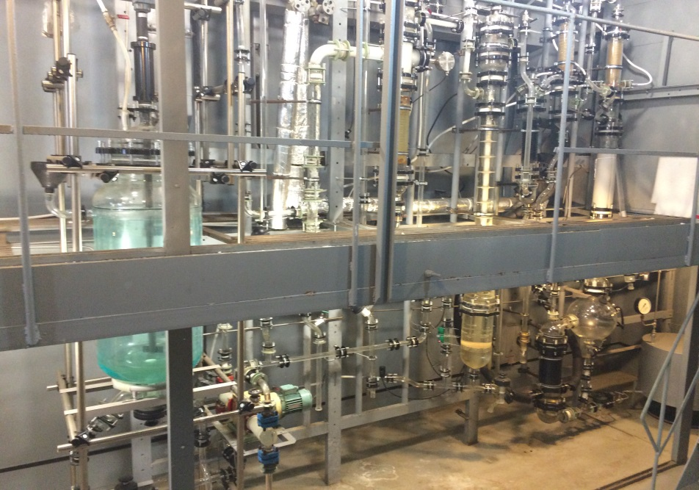
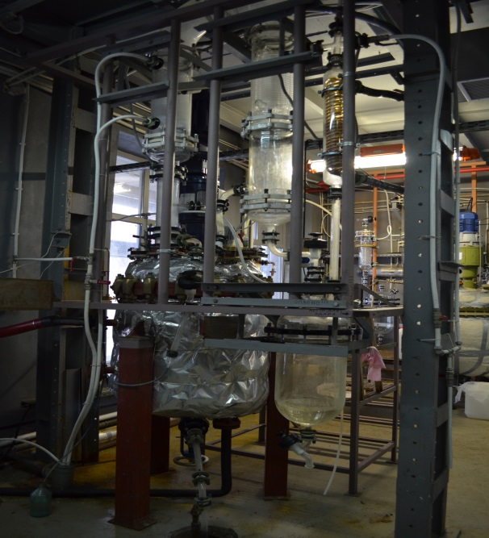
Пути развития и усовершенствования технологий сероочистки
Задача: Создание собственной стендовой исследовательской базы по определению важнейших режимно-технологических параметров процессов сероочистки и испытанию нового оборудования сероочистки
Решение задачи: 1. Ввод в действие (монтаж, наладка, апробирование) на свободной площади лабораторного корпуса блочно-модульной пилотной установки на базе боросиликатного стеклянного оборудования фирмы СИМАКС (Чехия); 2. Проведение исследований по отработке процессов.

Slide 20
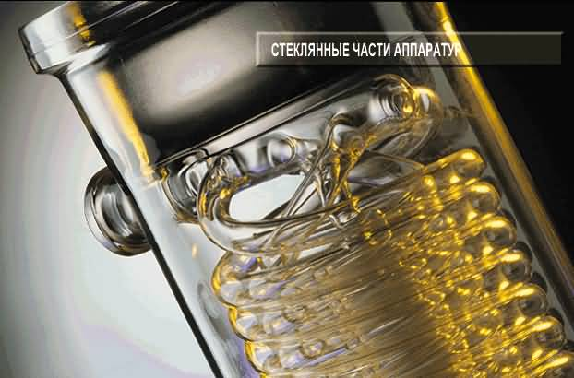
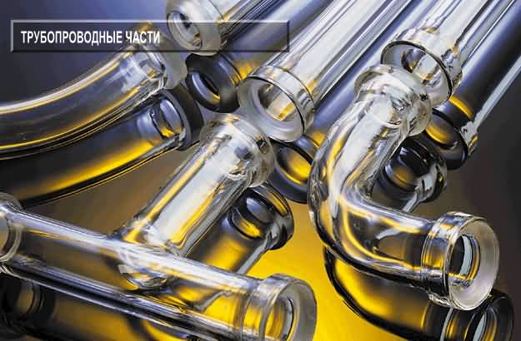
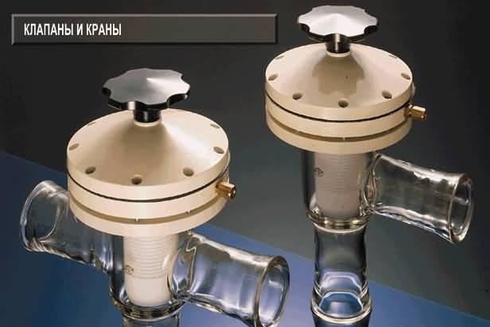
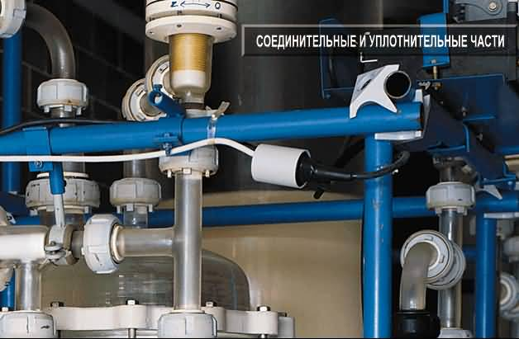
Промышленная аппаратура и комплектующие из стекла SIMAX

Slide 21
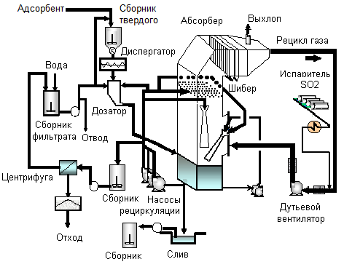
Блок схема испытательной пилотной модульной установки (система газ-жидкость-твердое)

Slide 22
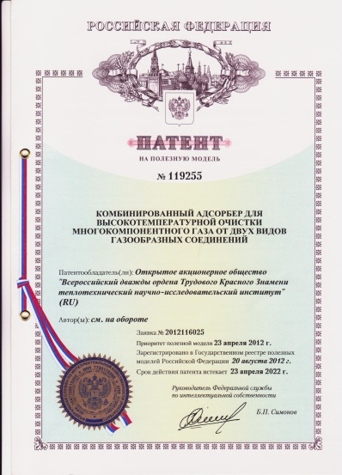
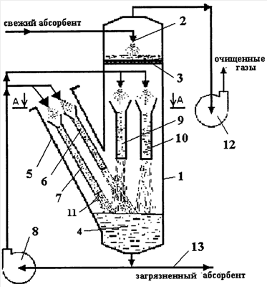
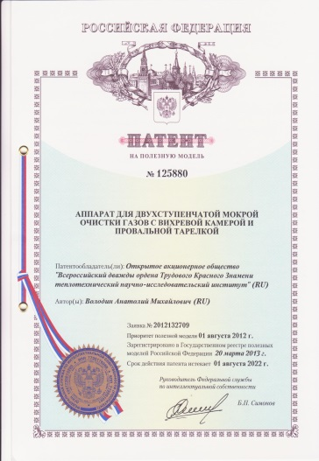
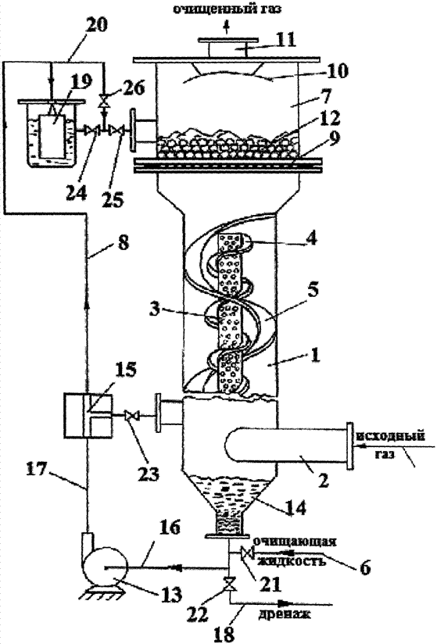
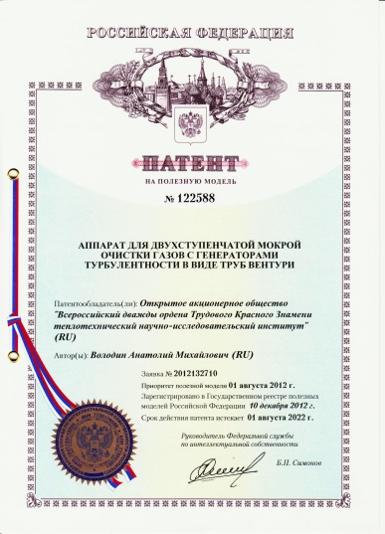
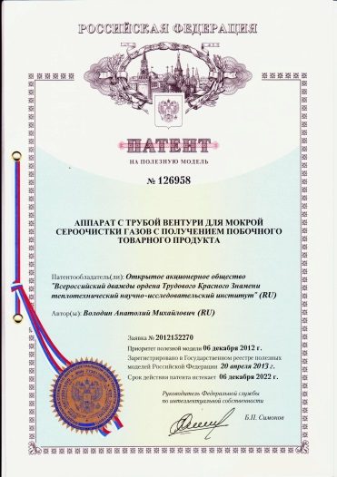
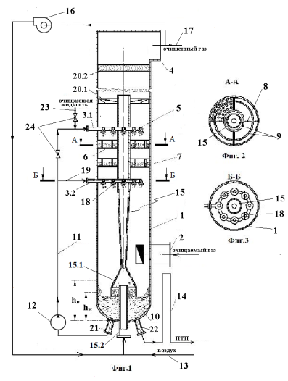
Новое перспективное оборудование сероочистки, запатентованное ВТИ

Slide 23
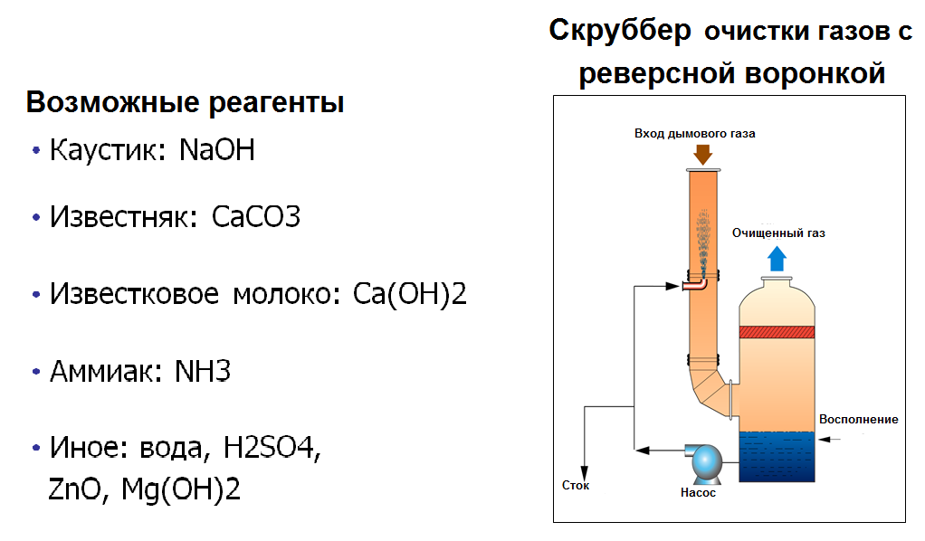
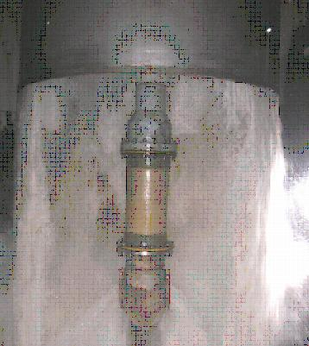
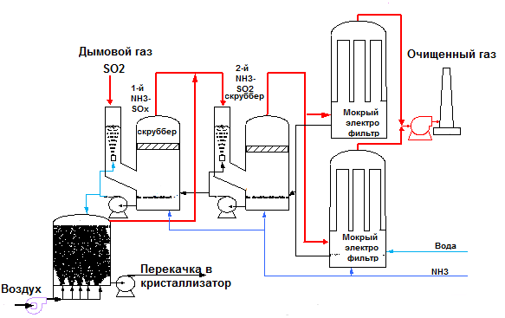
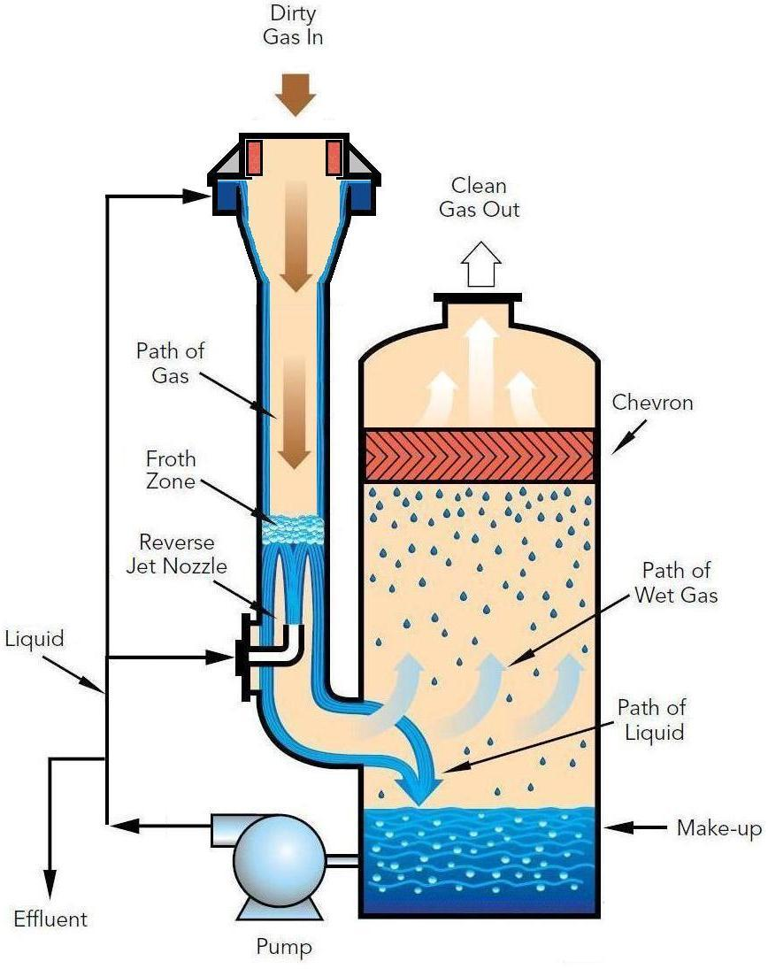
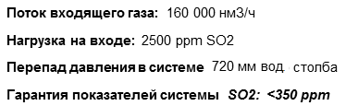
Передовые зарубежные технологии сероочистки с получением товарных продуктов
Технология зоны вспенивания
Противоточный контакт газа и жидкости
Стоячая волна
Газовая закалка
Удаление макрочастиц
Абсорбционная очистка от кислых газов

Slide 24
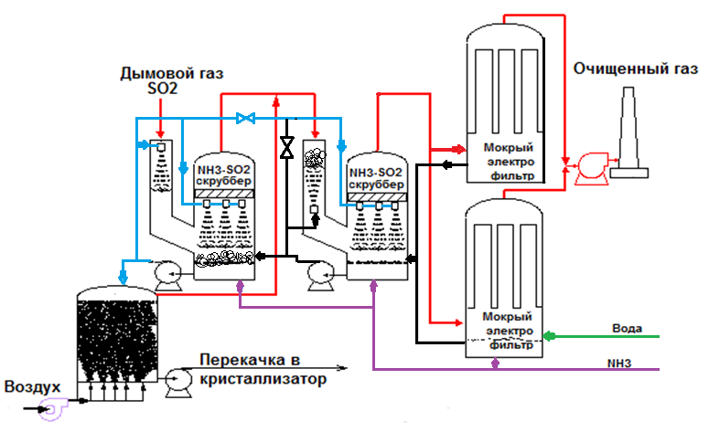
Предлагаемая к разработке на базе патентов ВТИ универсальная технологическая схема сероочистки с получением товарных продуктов
Отработка технологий сероочистки с использованием
в качестве абсорбентов водных растворов:
Каустика NaOH
Аммиака NH3
Серной кислоты H2SO4
Диапазон концентраций SO2
в дымовых и хвостовых газах- от
5г/нм3. до 45г/нм3

Slide 25
ВЫВОДЫ
В настоящее время на действующих энергоблоках в нашей стране отсутствуют разработанные по отечественным технологиям установки, обеспечивающие выбросы SO2 на уровне мировых стандартов.
При строительстве вновь возводимых котельных агрегатов необходимо применение на сероочистных установках как уже известных усовершенствованных методов, так и разработка новых методов и технологий путем получения научных данных на стендовых пилотных установках при отработке различных процессов.
Перспективными при разработке нового технологического реакционного и массообменного оборудования сероочистки могут быть высокоскоростные скрубберы с развитой поверхностью контакта газа и жидкости, работающие в режиме нестационарных газо-жидкостных потоков (вихревые скрубберы, скрубберы с реверсной воронкой, пенные барботажные аппараты).

Slide 26
СПАСИБО ЗА ВНИМАНИЕ!

